Slide 1
SUVNI QANDAY QILIB TEJASH MUMKIN
Suv mavzusiga
bag‘ishlangan darslar
#suvnihurmatlang #уважайтеводу #respectwater
Ushbu taqdimot Markaziy Osiyo mintaqaviy ekologiya markazining UzWaterAware loyihasi doirasida Yevropa Ittifoqining moliyaviy ko‘magi ostida tayyorlan. Taqdimotda Yevropa Ittifoqining nuqtai nazari aks ettirilmagan, unda ifodalangan materiallar mazmuni uchun «Ekomaktab» NNT mas’uldir

Slide 2
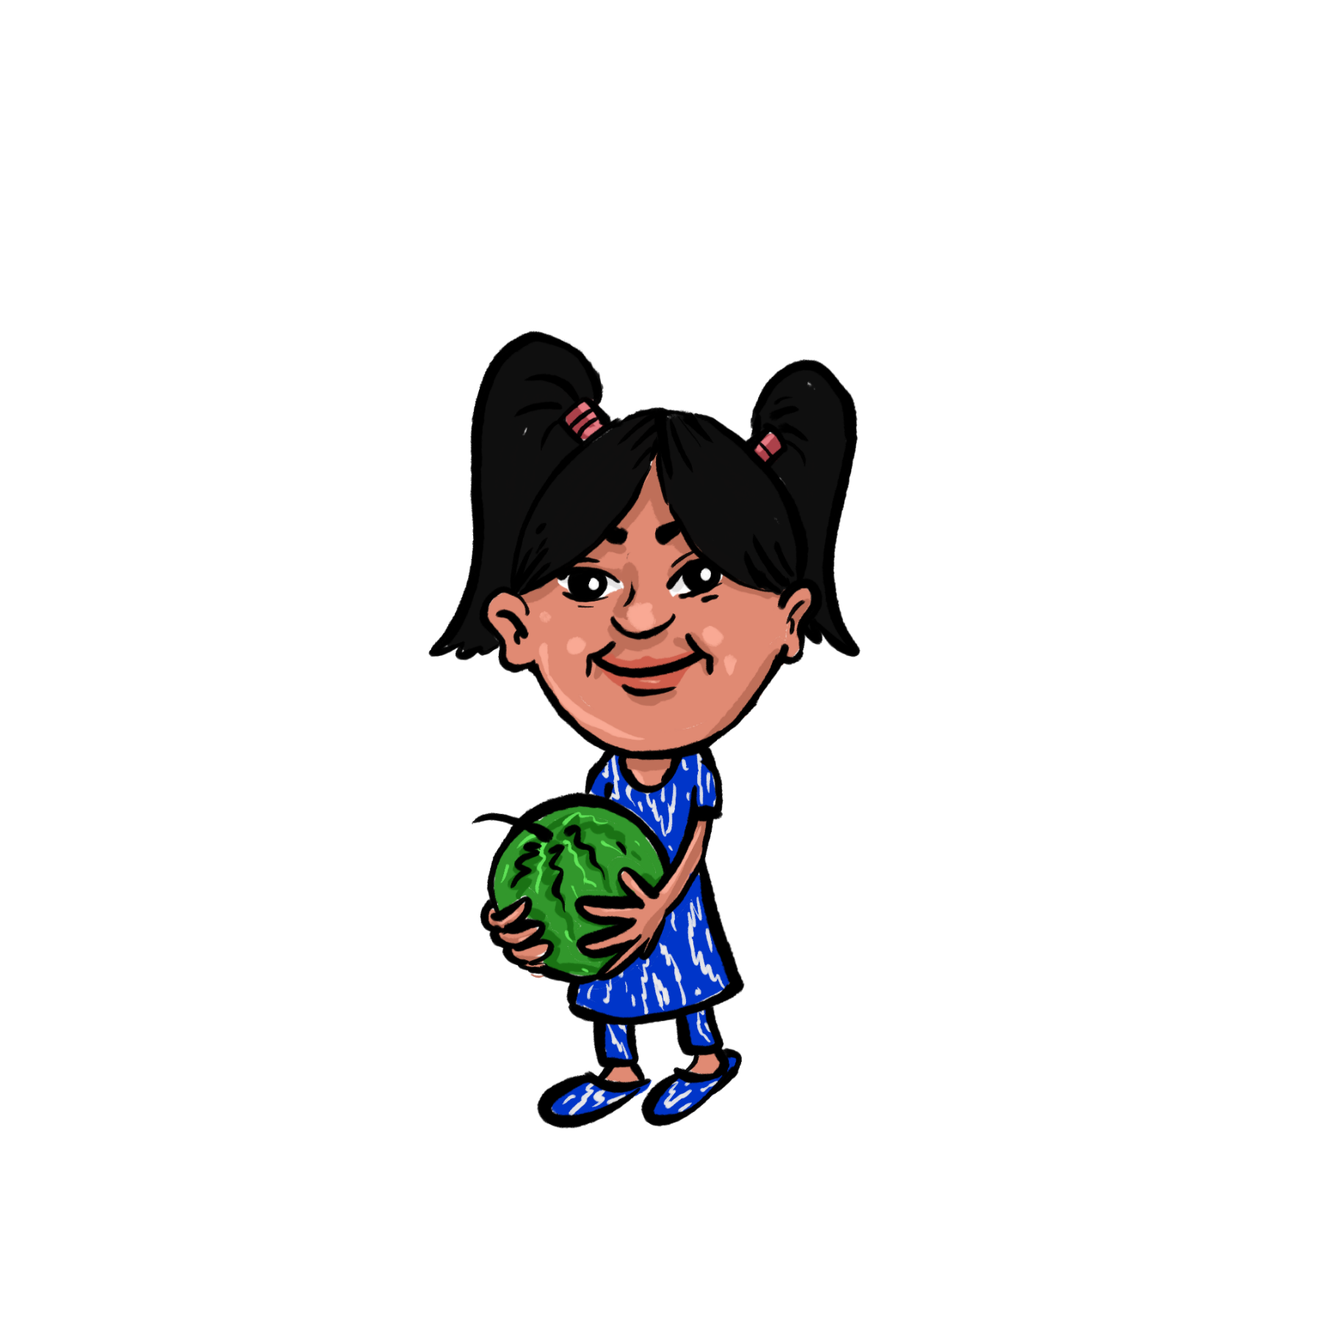
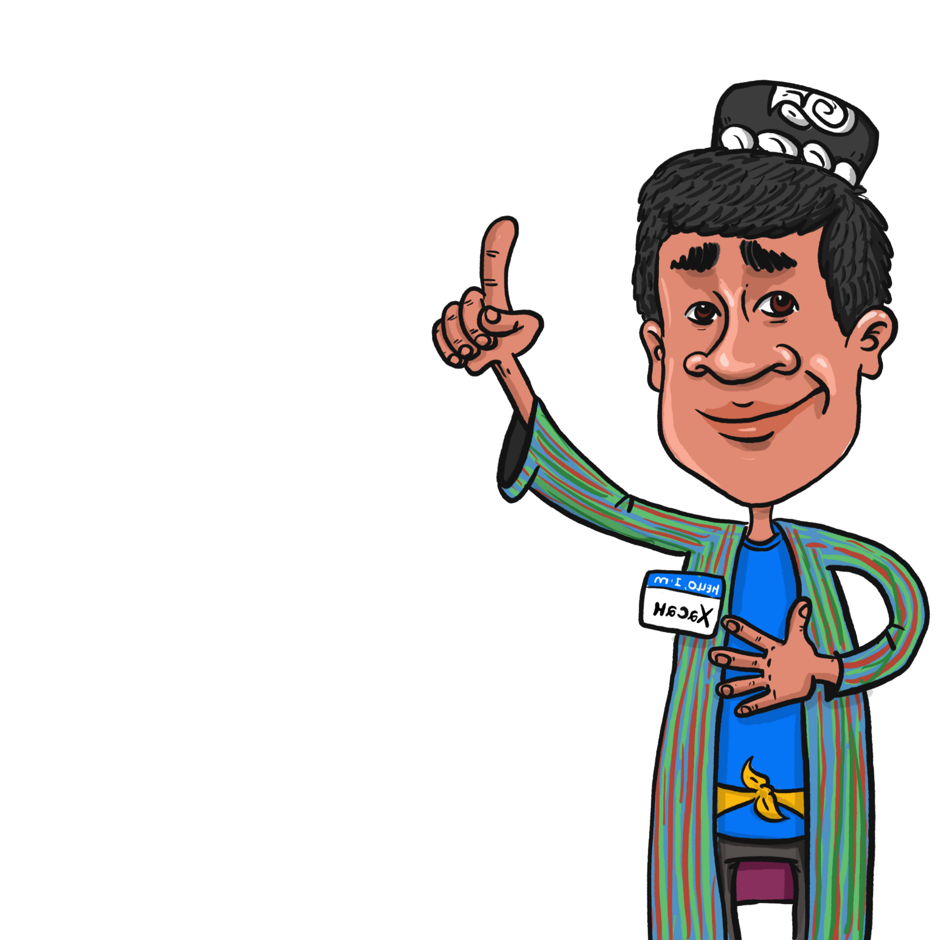
SALOM, BOLALAR! MEN TOMCHIVOYMAN. BUGUN BIZ SUV QO‘RIQCHILARIGA AYLANAMIZ!
ЯЯBIZ HASAN VA MALIKA. USHBU SHARAFLI VAZIFANI BAJARISHGA TAYYORMIZ!

Slide 3
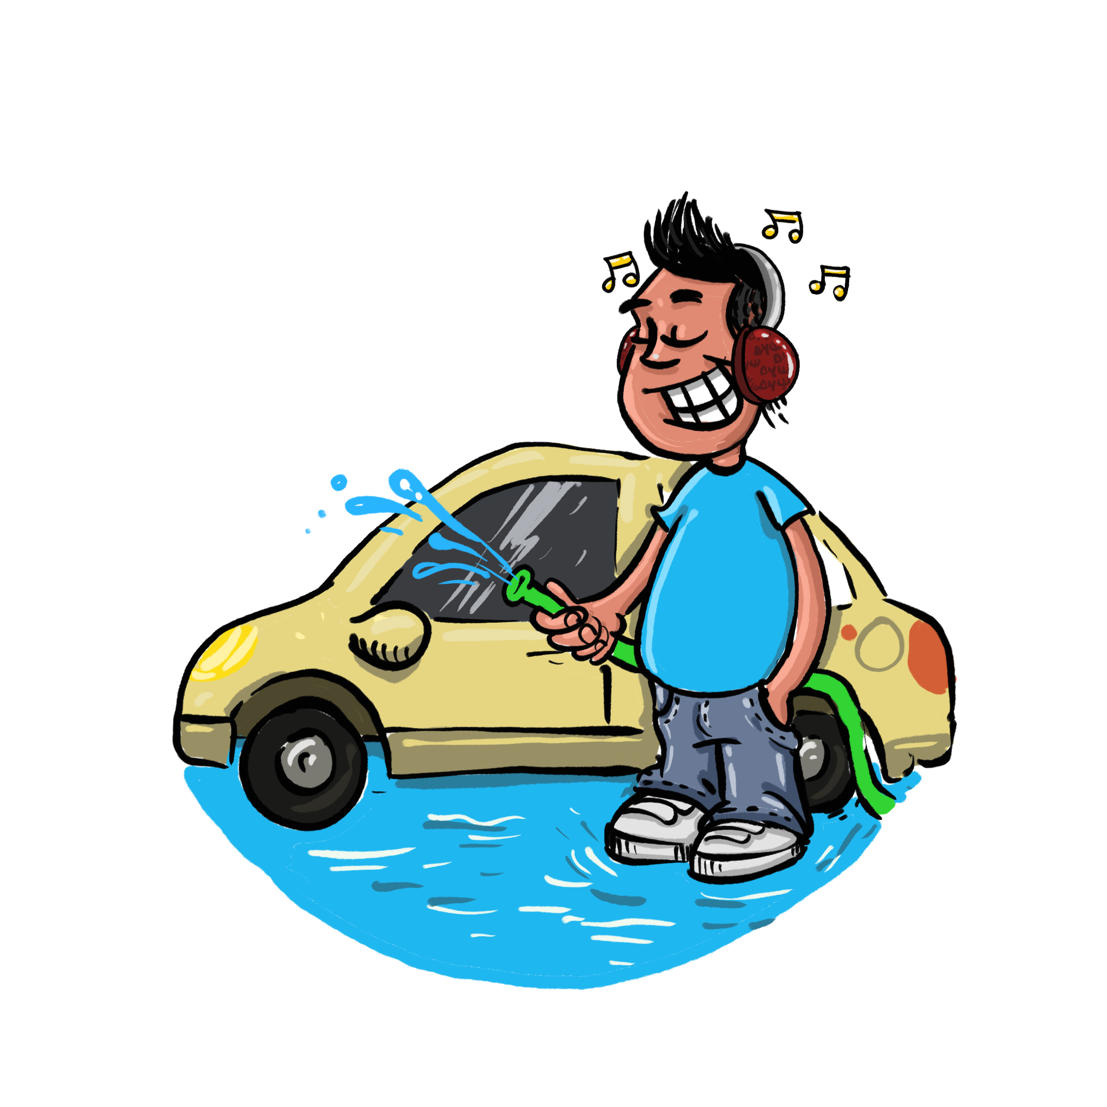
SUV QAYSI MAQSADLARGA SARFLANADI?
OVQAT TAYYORLASH
CHO‘MILISH
TISHLARNI TOZALASH
UNITAZDAN FOYDALANISH
KIR YUVISH
O‘SIMLIKLARNI SUG‘ORISH
AVTOMOBILLARNI YUVISH

Slide 4
IXTIYOR BIRGINA STAKAN SUV ISHLATIB, TISHLARINI TOZALAYDI. UNING MASLAHATIGA AMAL QILAMAN!

Slide 5
AVTOMOBILNI YUVISH UCHUN BIRGINA CHELAK SUV ETARLI
BESH DAQIQA DUSH QABUL QILISH UCHUN UNCHA KO‘P SUV KERAK BO‘LMAYDI
KONDITSIONERNING DRENAJ TRUBKASIDAN OQIB KELADIGAN SUVNI GULLARNI SUG‘ORISHGA ISHLATING
UNITAZNING IKKI TUGMASINI ISHLATING

Slide 7
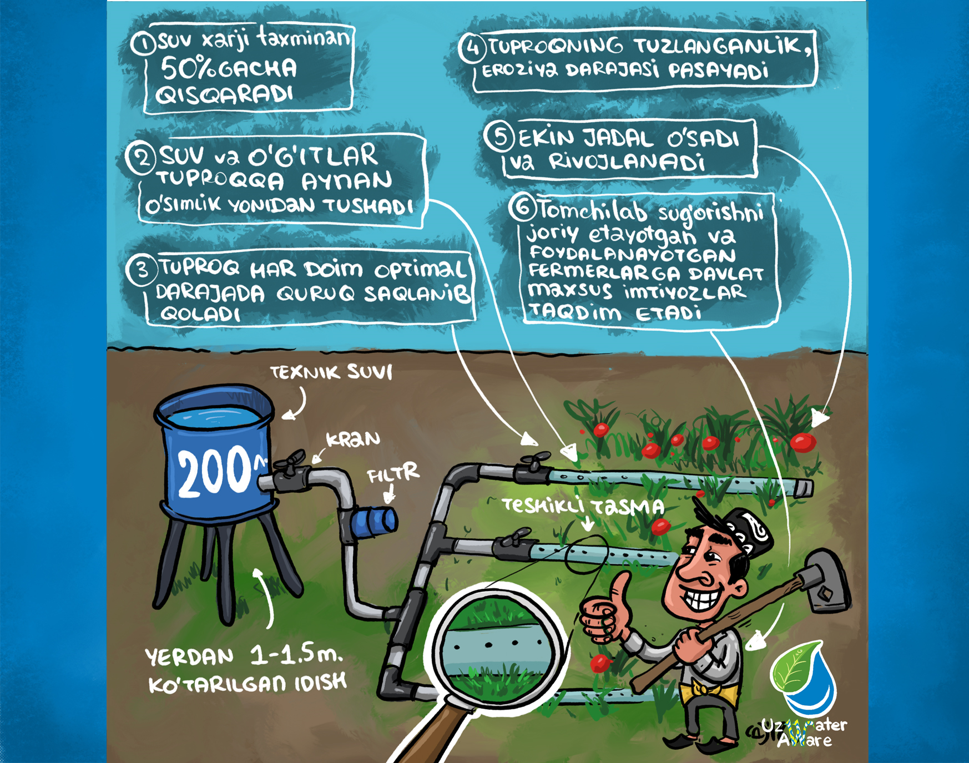

Slide 9
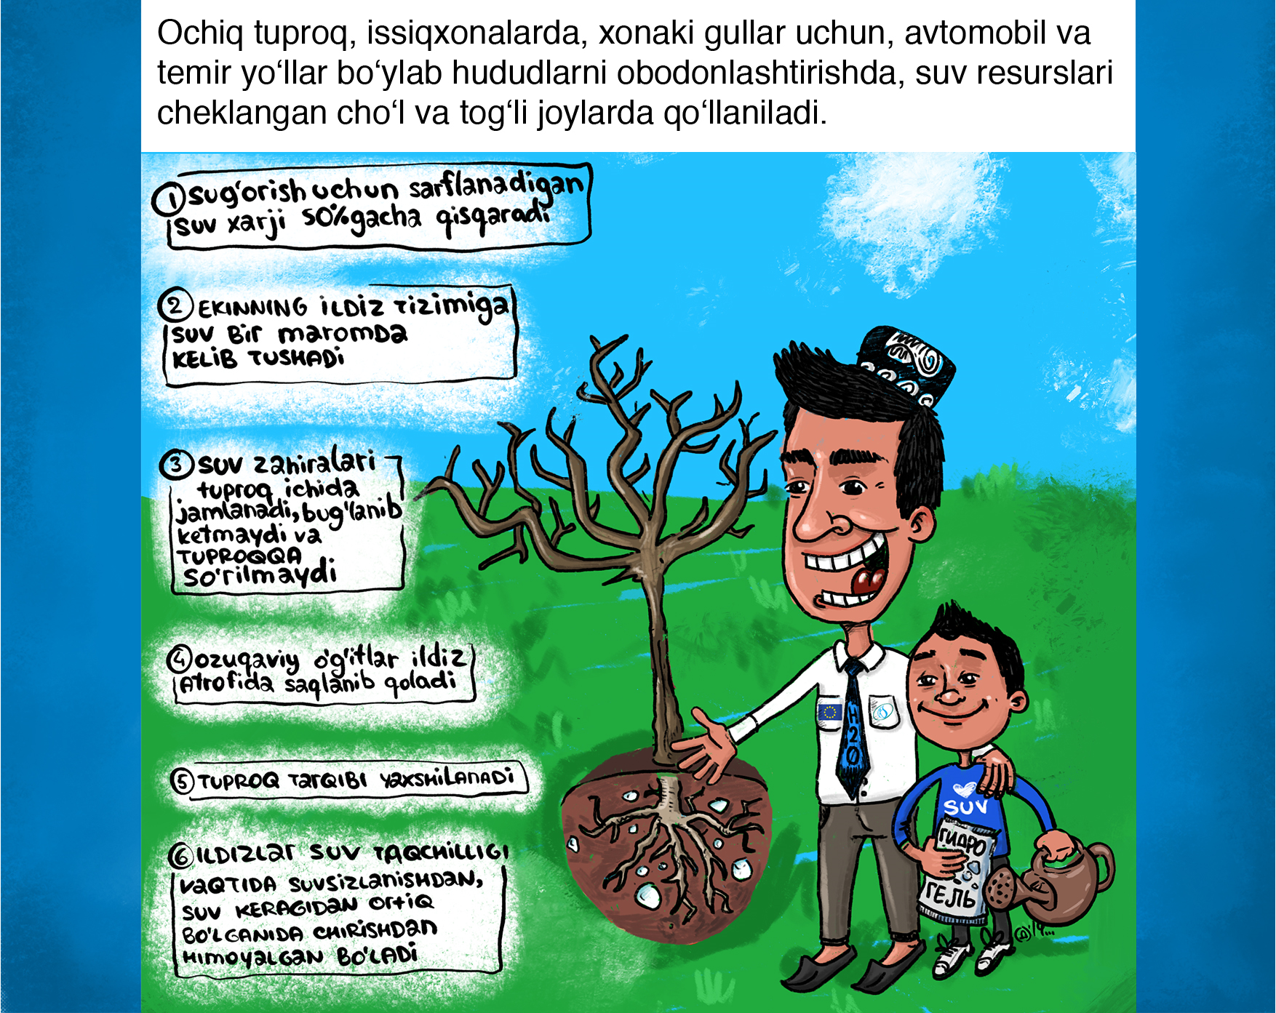

Slide 10
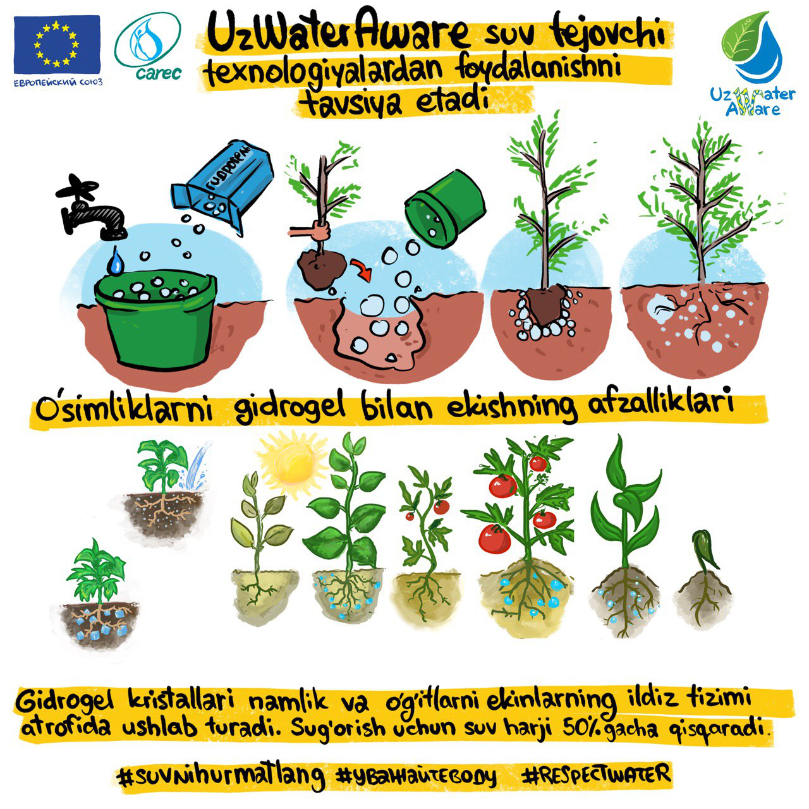

Slide 11
MEN SUVNI TEJASH
REJASINI TUZDIM VA UNGA QARINDOSHLARIM BILAN
BIRGALIKDA DOIMO
AMAL QILAMAN.
BIZ SUV QO‘RIQCHILARINING VAZIFASINI MUVAFFAQIYATLI BAJARIB TURIBMIZ!

